Slide 1
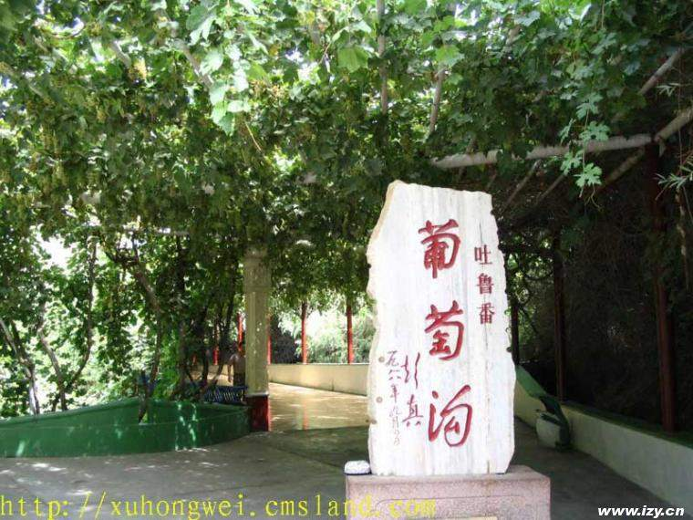

Slide 2
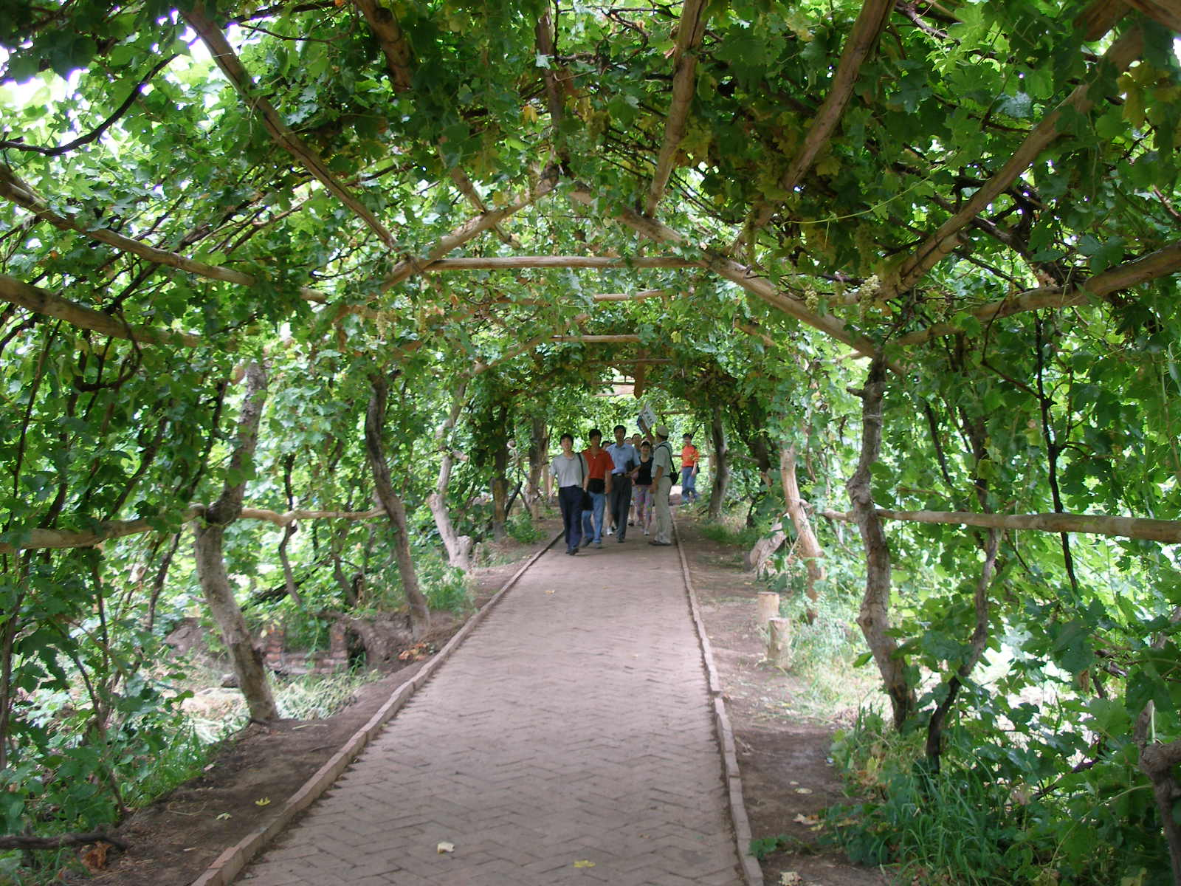


Slide 3
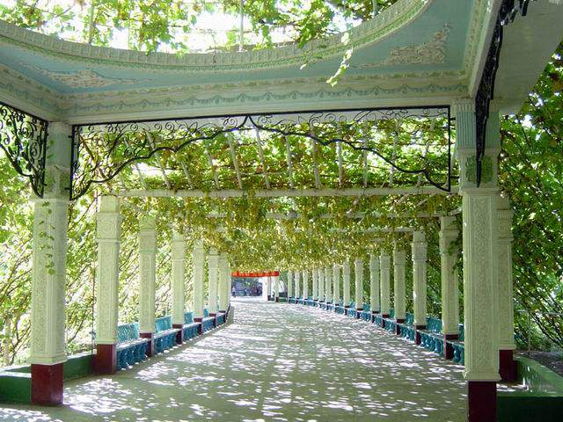

Slide 4
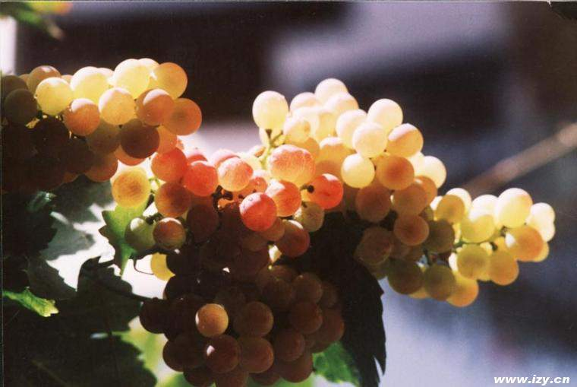

Slide 5
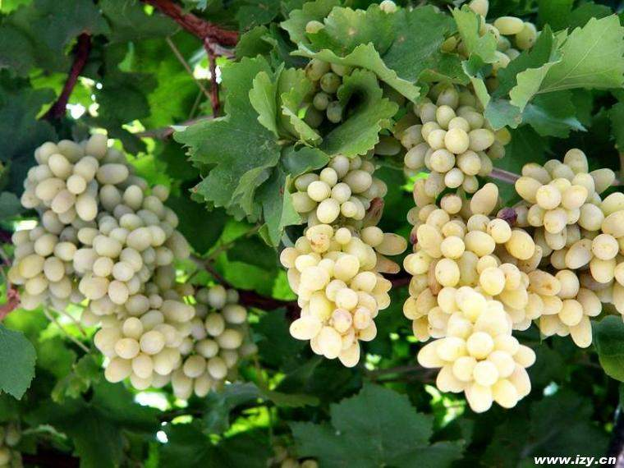

Slide 6
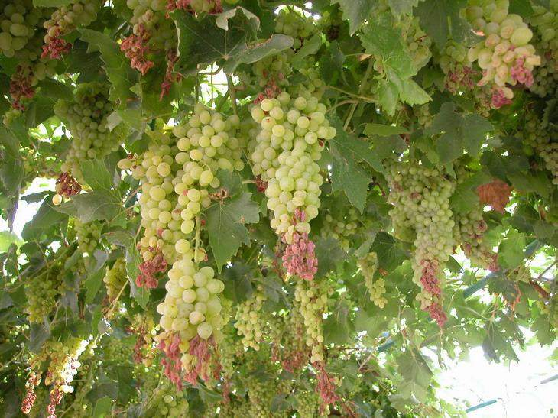

Slide 7
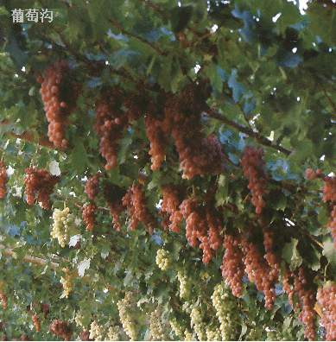

Slide 8
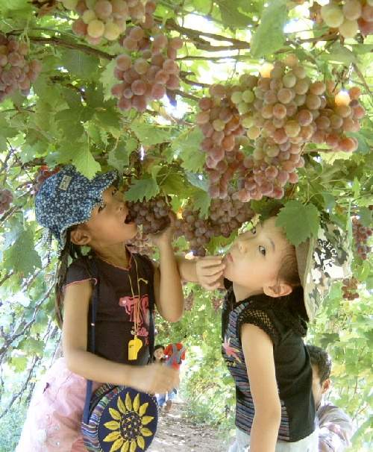

Slide 9
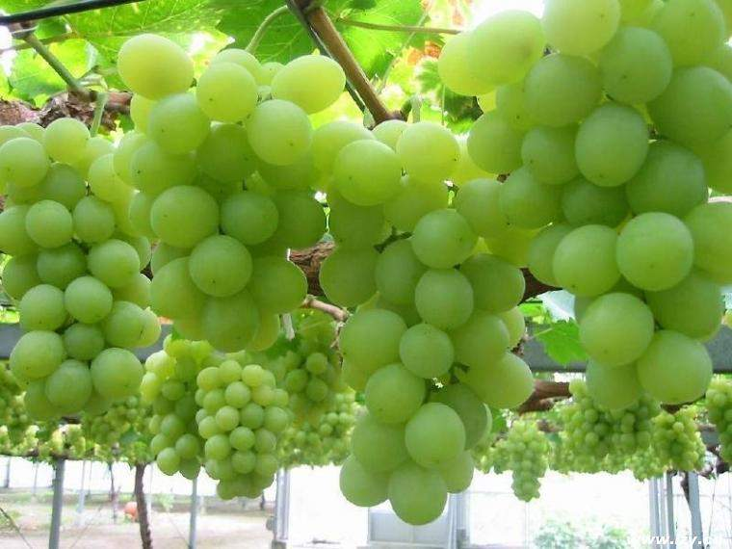

Slide 10


葡萄沟真是个好地方！

Slide 11
夏季，茂密的枝叶向四周展开，就像搭起了一个个绿色的凉棚。

Slide 12
到了秋季，葡萄 挂在绿叶底下，有红的、白的、紫的、暗红的、淡绿的， 美丽极了。
一大串一大串
五光十色，

Slide 13
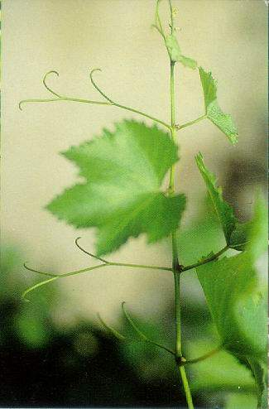
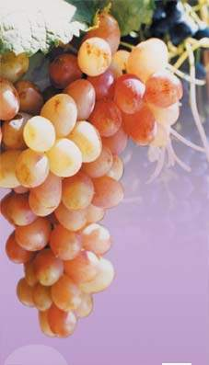

Slide 14
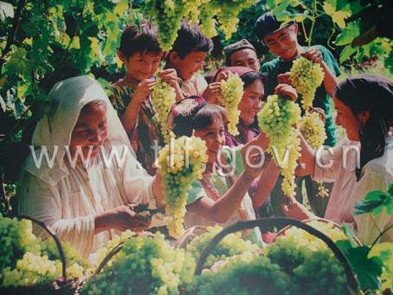
要是这时候你到葡萄沟去，热情好客的维吾尔族老乡，准会摘下最甜的葡萄，让你吃个够。

Slide 16
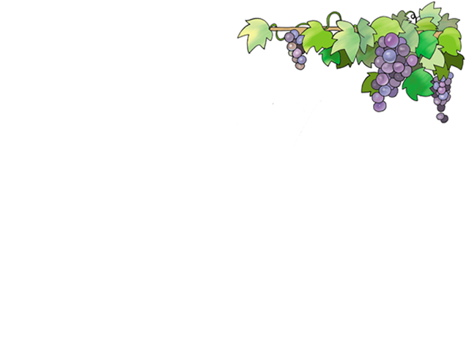
收下来的葡萄有的运到城市去，
有的运到 制成葡萄干。葡萄沟生产的葡萄干颜色鲜，味道甜，非常有名。
阴房里

Slide 17
阴房修在山坡上，样子很像碉堡，
四周留着许多小孔，里面钉着许多木架子。
成串的葡萄挂在架子上，利用流动的热空气，把水分蒸发掉，就成了葡萄干。这里生产的葡萄干颜色鲜，味道甜，非常有名。

Slide 18
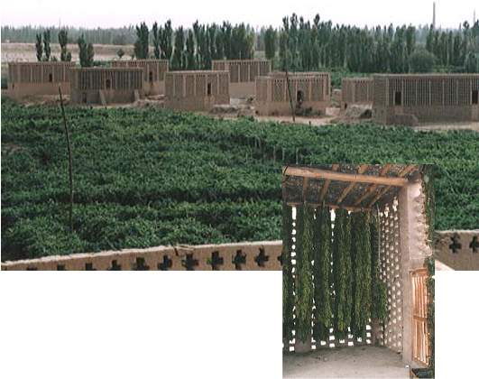

Slide 19
创意金点子：
1、给葡萄沟的葡萄干设计广告语。
2、给葡萄沟的葡萄设计广告语。
3、给葡萄沟设计广告语。

Slide 20
葡萄沟真是个好地方！

Slide 21
葡萄沟传奇
最热的地方却有最凉的泉水
最赤的山岩却有最绿的葡萄
一条碧翠闪光的河
傍着寸草不生的火焰山
静静地向远方流去
太阳下的风是热的
像刚出笼的馒头堵上喉咙
树荫下的风是凉的
像冰淇淋散发在每根毛孔
每片绿叶都挑着一个神话
挑着铁扇公主 挑着孙大圣
挑着西天取经的书卷
师徒四人在夕阳的山道上踏歌而行
一曲《吐鲁番的葡萄熟了》
唱出了葡萄沟人的情怀

Slide 22
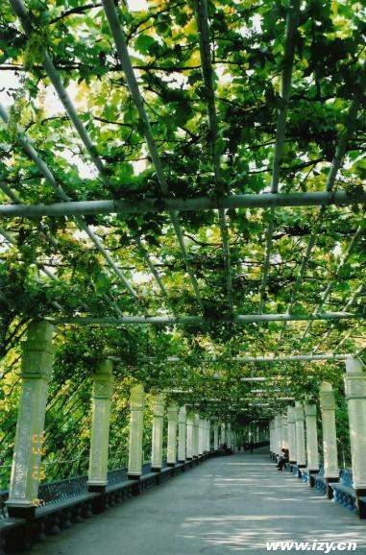
夏季，茂密的枝叶向四周展开，就像搭起了一个个绿色的凉棚。

Slide 23
